Slide 1
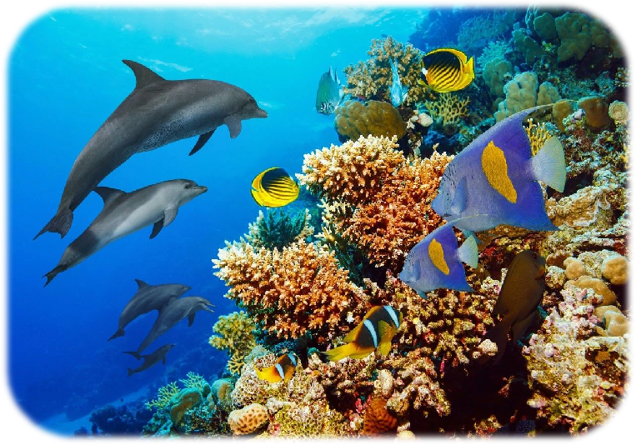
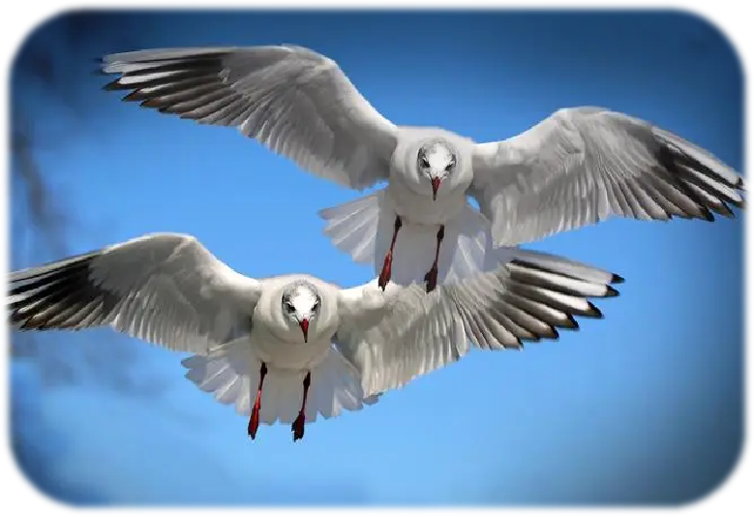
第2节
动物的运动依赖于一定的结构
---脊椎动物的运动系统

Slide 2
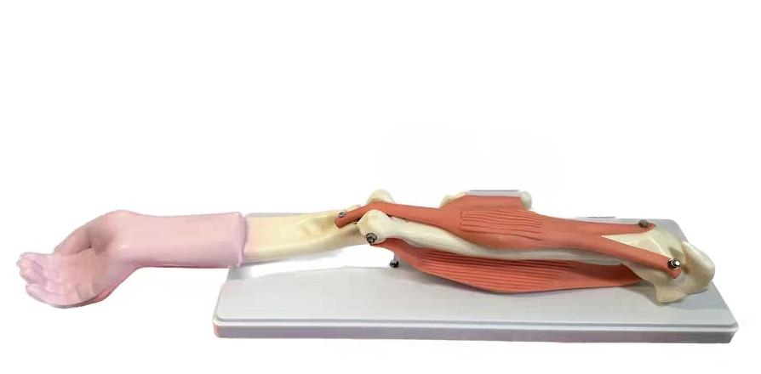
哺乳动物依靠 完成多种形式的运动
运动系统
骨
骨骼肌
骨连结
运动系统的组成包括 、 、
骨
骨骼肌
关节

Slide 3
01
利用材料选择并制作完整的手肘模型

Slide 4
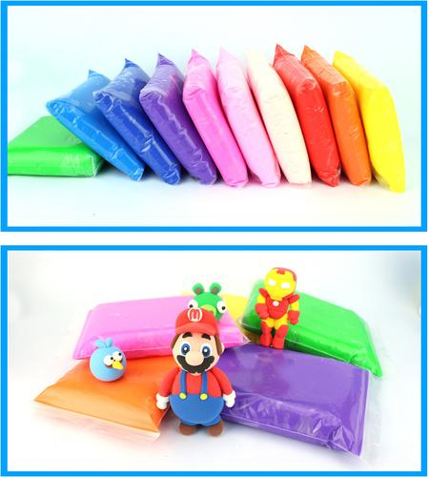
活动二：利用材料选择并制作完整的手肘模型
以小组为单位，通过自己预习的内容尝试构建一个手肘的结构。

Slide 5
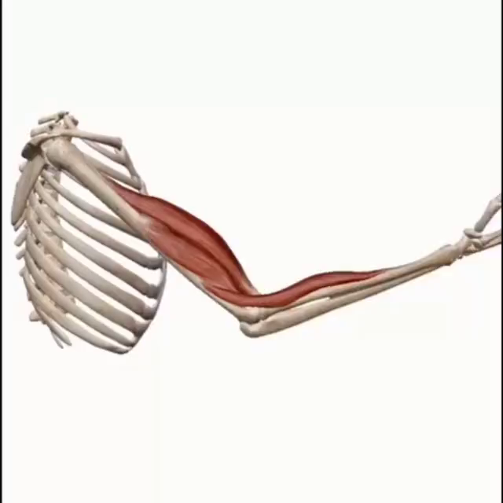
活动二：利用材料选择并制作完整的手肘模型
要求：
1.具备完整的关节结构
2.体现肌肉的结构、肌肉和骨骼的位置

Slide 6
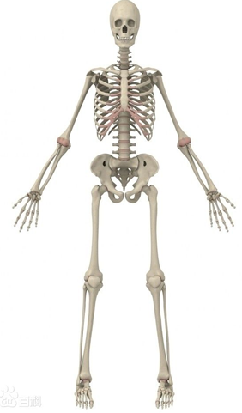
骨
人体共有206块骨，分为颅骨、躯干和四肢3个大部分。
肋骨
肱骨
桡骨
尺骨
掌骨
指骨
股骨
不活动的骨连结
胫骨
骨连结
半活动的骨连结
腓骨
活动的骨连结
跖骨
跗骨
趾骨

Slide 7
03
探究关节的结构

Slide 8
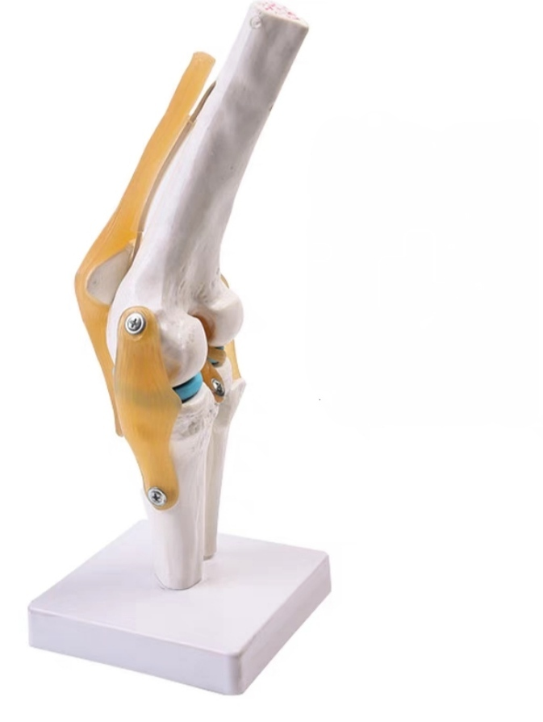
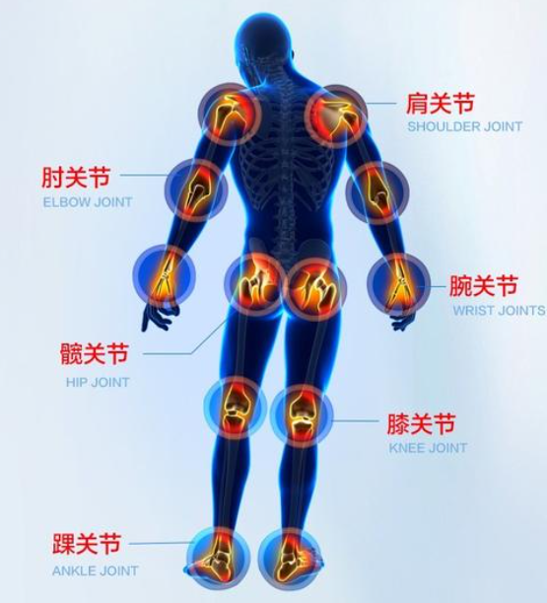
活动三：探究关节的结构
你知道人体有哪些关节吗？
你能说说关节的结构吗？具有哪些特点呢？

Slide 9
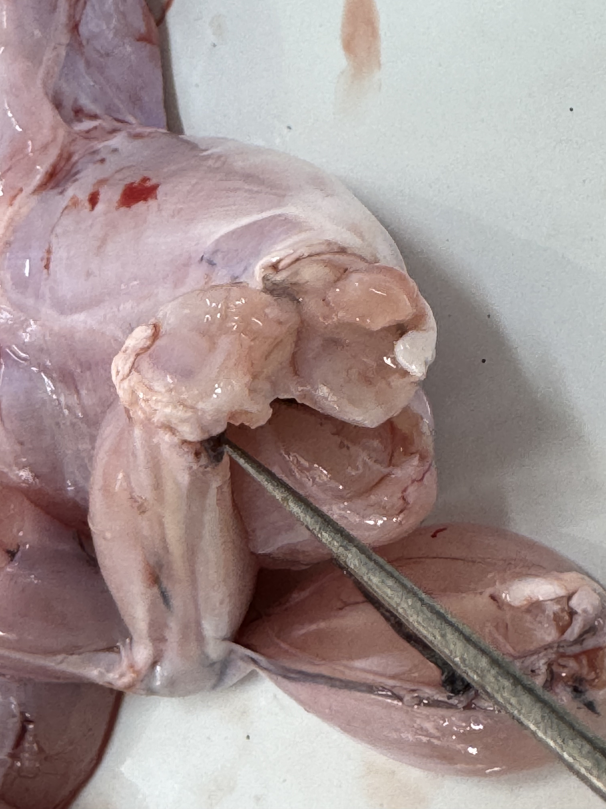
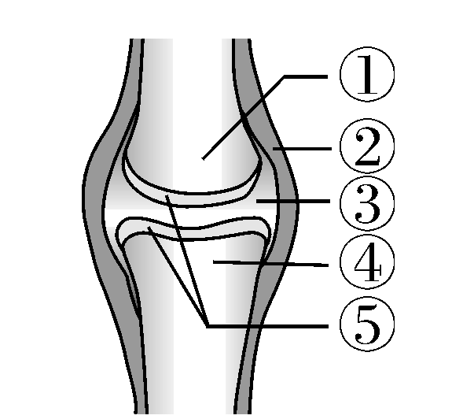
骨连结—关节
关节头
关节头
关节面
关节囊
关
节
组
成
关节窝
关节腔
关节囊
关节窝
关节腔
关节软骨
关节软骨

Slide 10
活动三：探究关节的结构
你知道人体有哪些关节吗？
你能说说关节的结构吗？具有哪些特点呢？
联系生活：在生活中关节会受伤吗？你的关节受过哪种伤?

Slide 11
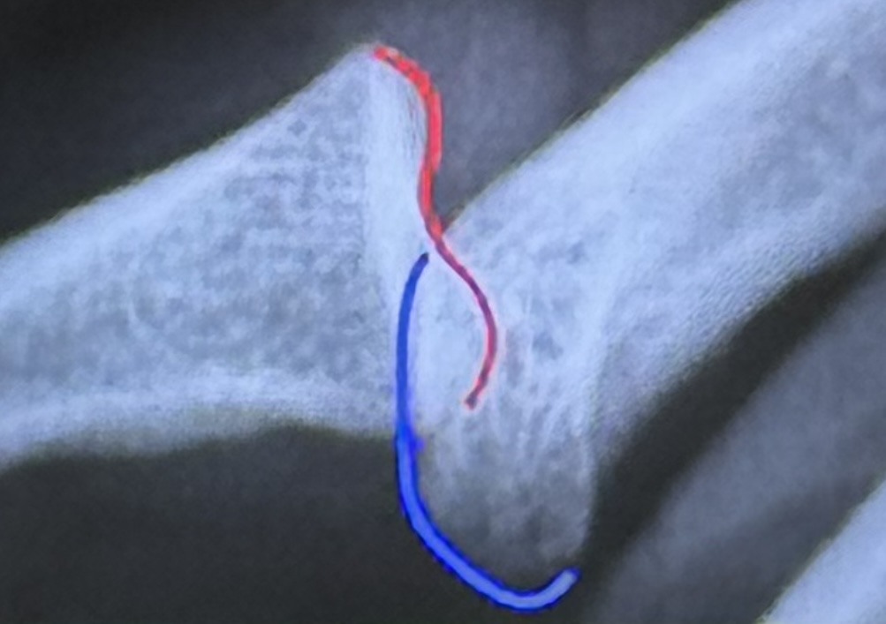
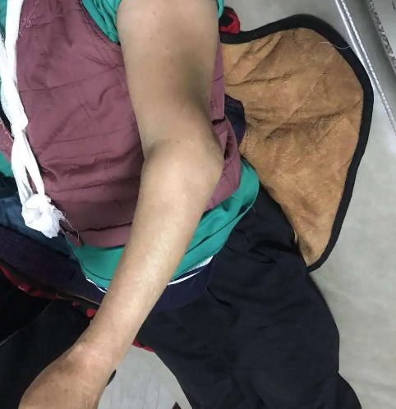
骨连结—关节
脱臼
原因：
      用力过猛，导致关节头从关节窝中滑落除了，关节无法运动

Slide 12
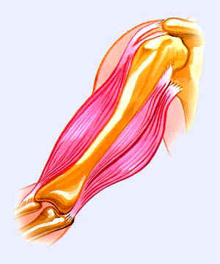
骨骼肌
骨骼肌通过肌腱附着在骨骼上。
骨骼肌组成：
肌腱
坚韧的结缔组织条带，连接肌肉与骨骼，承受张力
骨骼肌
肌腹
主要由骨骼肌肌纤维组成，能收缩、拉伸的部分

Slide 13
04
探尝试构建肘关节模型并完成屈肘和伸肘动作

Slide 14
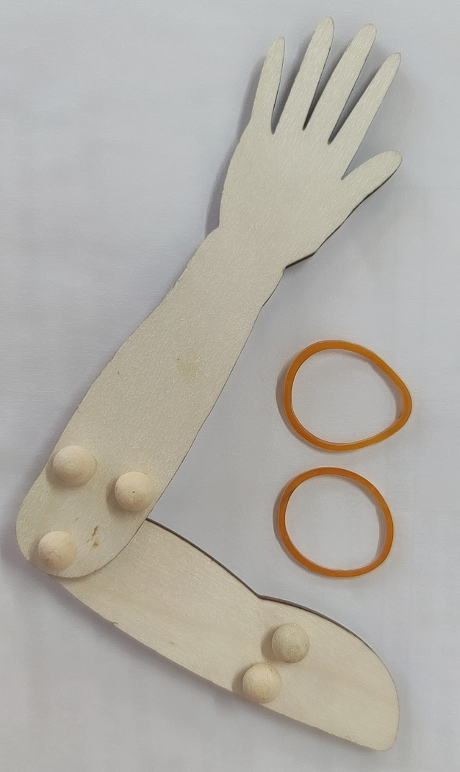
活动四：尝试构建肘关节模型并完成屈肘和伸肘动作
1.各小组快速构建模型并思考：
各材料分别代表的是运动系统中的什么结构？
2.利用模型做屈肘和伸肘动作并思考：
各材料代表的生理结构在运动过程中分别起什么作用？又是如何协同发挥作用？

Slide 15
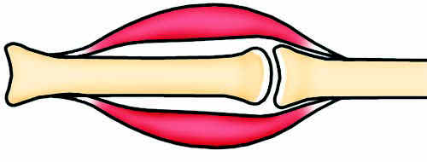
骨骼肌
一块肌肉两端的肌腱一般绕过关节连接在不同的骨上
位置：
在运动过程中骨骼肌可以接受刺激产生收缩或舒张，带动骨骼运动。
作用：

Slide 16
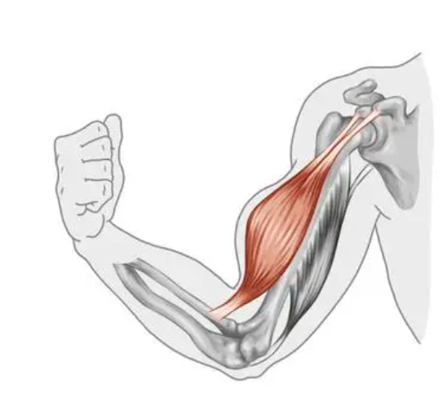
骨骼肌
肱二头肌
 | 屈肘 | 伸肘
肱二头肌
肱三头肌
肱三头肌

Slide 17
04
体验屈肘和伸肘

Slide 18
骨骼肌
肱二头肌
 | 屈肘 | 伸肘
肱二头肌
肱三头肌
收缩
舒张
舒张
收缩
肱三头肌

Slide 19
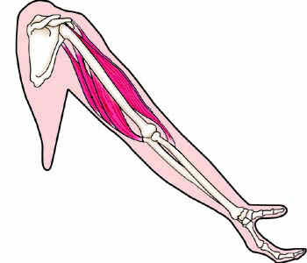
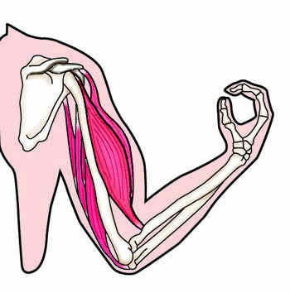
运动的产生
肌肉作用：
动力作用
骨 作 用：
支撑身体，提供肌肉附着点；杠杆作用
关节作用：
支点作用
牵动
绕着
三者的协调配合：
骨关节
肌肉
骨

Slide 20
仅有运动系统就能完成运动了吗？
运动的产生除了靠运动系统还需要什么系统的参与？
神经系统
调节
运动系统
牵动
绕
肌肉——骨——关节
消化系统
呼吸系统
供能
循环系统

Slide 21
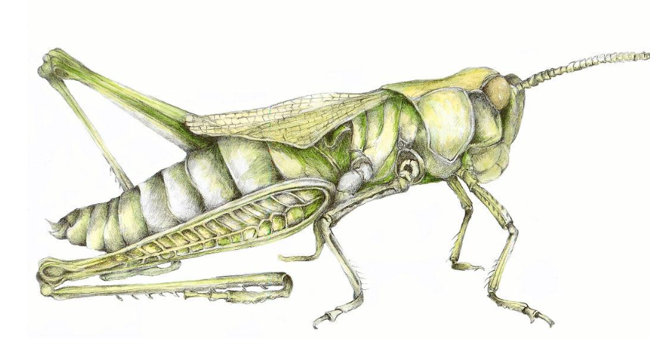
课外探究
联系人的运动系统，推测蝗虫是如何运动的？
蝗虫是蝗科蝗属的昆虫动物，全身通常为绿色、灰色、褐色或黑褐色，后腿肌肉发达，后足腿节粗壮，适于跳跃，强大的弹跳能力使它们成为跳跃能手。

Slide 22


Slide 23
01
课前表格分小组展示

Slide 24
活动一：课前表格分小组展示
表一：
生物类型 |  | 生活环境 | 运动形式 | 运动结构
单细胞生物 | 细菌
原生动物 | 变形虫
 | 草履虫
表二：
生物类型 |  |  | 生活环境 | 运动形式 | 运动结构
多细胞动物 ——无脊椎动物 | 环节动物 | 蚯蚓
 | 软体动物 | 蜗牛
 | 节肢动物 | 蝗虫
 |  | 竹节虫
最高等的哺乳动物呢？
表三：
生物类型 |  |  | 生活环境 | 运动形式 | 运动结构
多细胞动物 ——脊椎动物 | 鱼类 | 鲫鱼
 | 鸟类 | 麻雀
 | 两栖类 | 青蛙
 | 爬行类 | 蜥蜴

